Slide 1
«Немембранные органеллы клетки: цитоскелет, клеточный центр, реснички и жгутики, рибосомы»
Лектор – проф. Т.М.Шалахметова

Slide 2
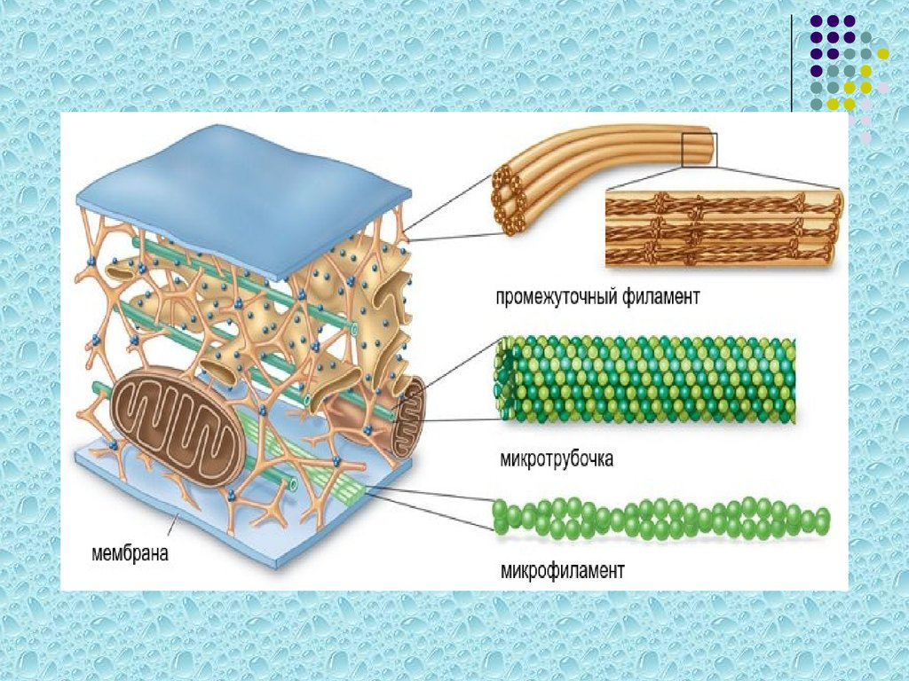
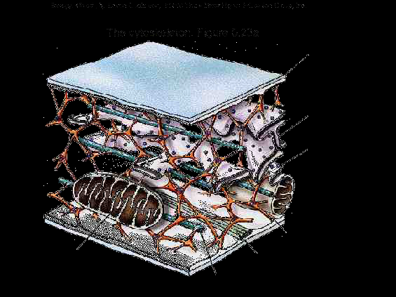
Строение и функция цитоскелета
- Присутствует во всех эукариотических клетках
Основа клеточной формы и внутренней организации
- Позволяет органеллам двигаться внутри клеток и обеспечивает подвижность самой клетки
Функции:
-каркасная (скелетная)
- опорно-двигательная
Микротрубочки
Микрофиламенты
Промежуточные филаменты

Slide 3
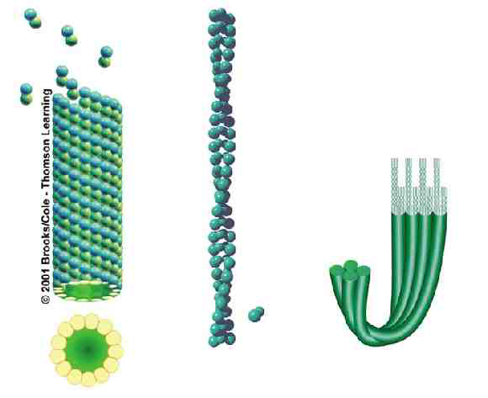
Элементы цитоскелета
Промежуточные
филаменты
микротрубочки
микрофиламенты

Slide 4
По свойствам и функциям элементы цитоскелета деляться на 2 группы:
Каркасные фибриллы – промежуточные филаменты
Опорно-двигательные – актиновые микрофиламенты, взаимодействующие с моторными белками – миозинами и тубулиновые микротрубочки, взаимодействующие с моторными белками- динеинами и кинезинами

Slide 5
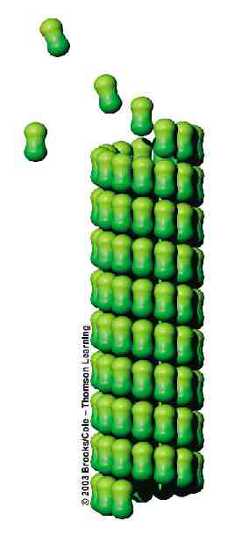
Микротрубочки (МТ)
Самый большой элемент цитоскелета: d=25 нм
Состоит из белка тубулина (α- и β-субъединиц, связанных с ГТФ)
Возникает из центра организации микротрубочек (ЦОМТ )
Время полужизни МТ = 5 мин.
При самосборке МТ (полимеризации тубулина) образуются 13 продольных протофиламентов, которые сворачиваются в полую трубку.
Процесс сборки МТ ускоряется с помощью МАР –белков (стабилизируют МТ).
МТ входят в структуру ресничек и жгутиков.
У всех эукариот есть МТ. Они участвуют в формировании формы клетки.
Участвуют в движении клеточного содержимого (вакуоли, везикулы, вещества) и клеточного деления (дрейф хромосом)

Slide 6
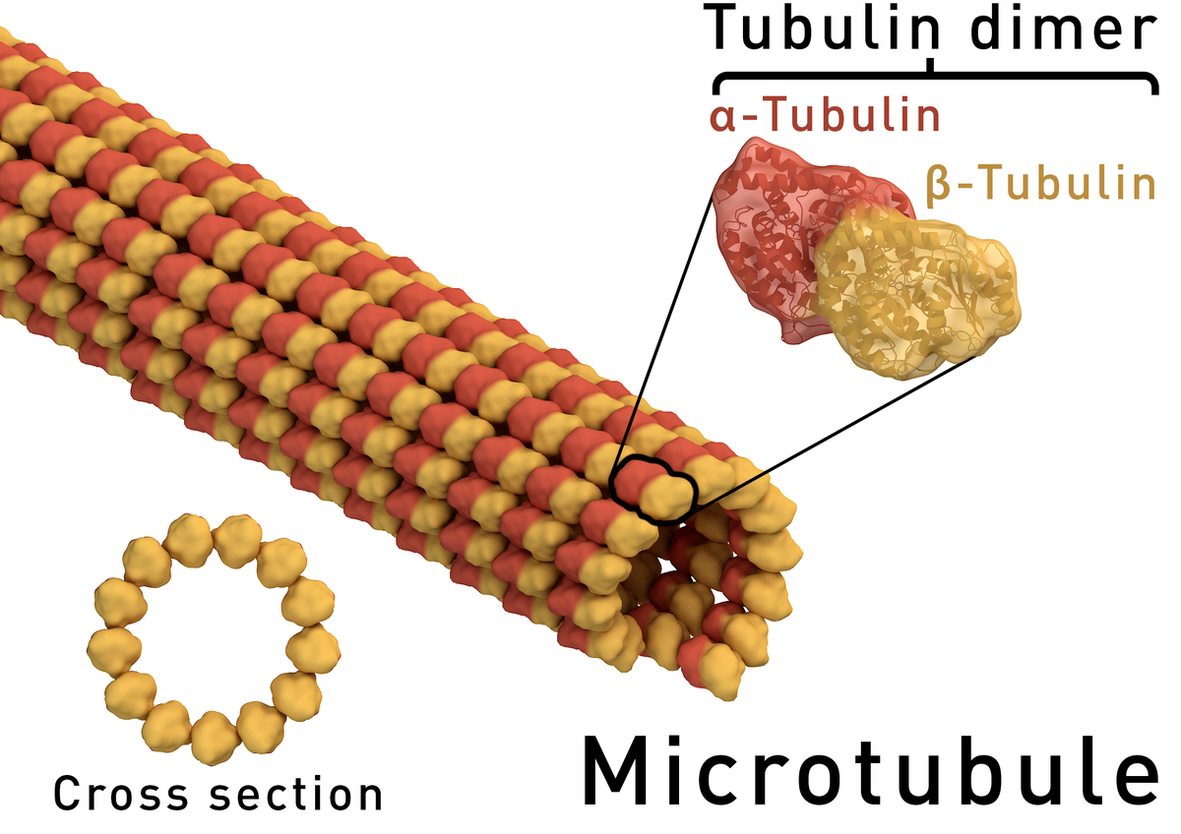

Slide 7
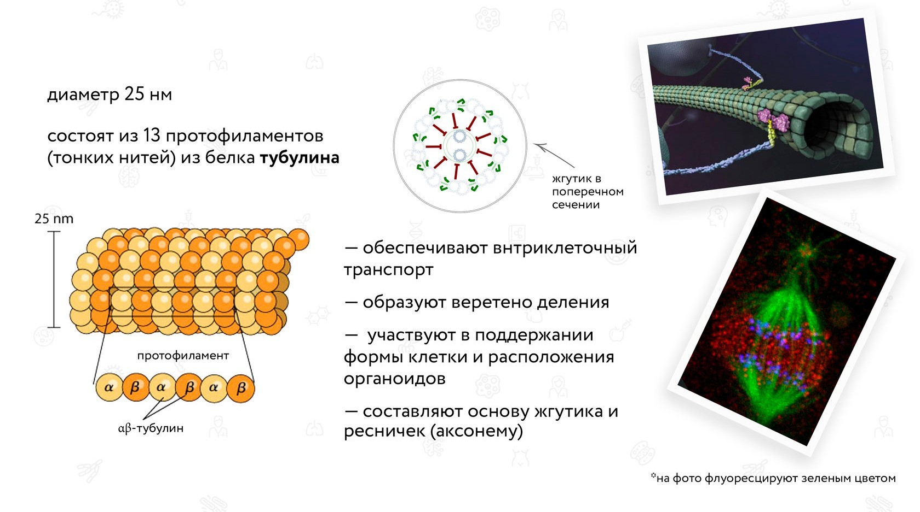

Slide 8
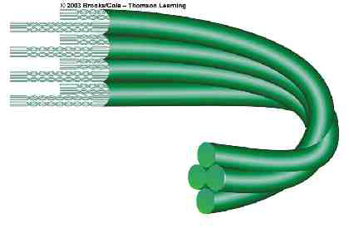
Промежуточные микрофиламенты
Тончайшие элементы (размер 8-10 нм)
Встречаются во всех типах клеток животных (клетки эпидермиса, нервные отростки, гладкие и исчерченные мышечные клетки)
Состоят из 4 типов изобелков (кератины, виментины, десмины, белки ядерной ламины)
-Самые стабильные долгоживущие элементы цитоскелета
- Поддерживают форму клетки, принимают участие в движении, формировании ламеллоподий, псевдоподий и др.

Slide 9
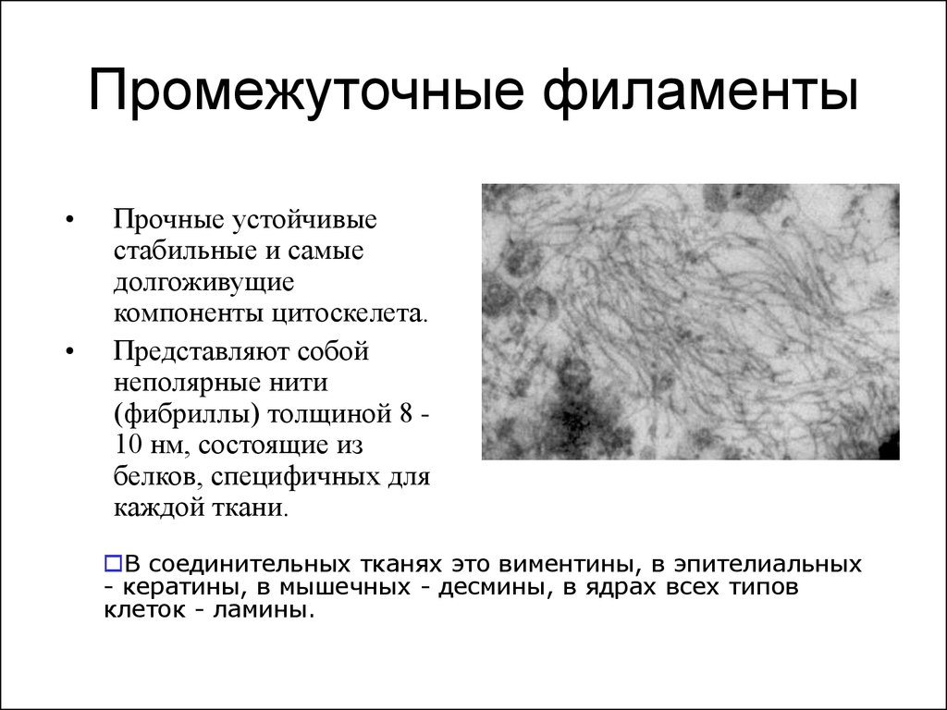

Slide 10
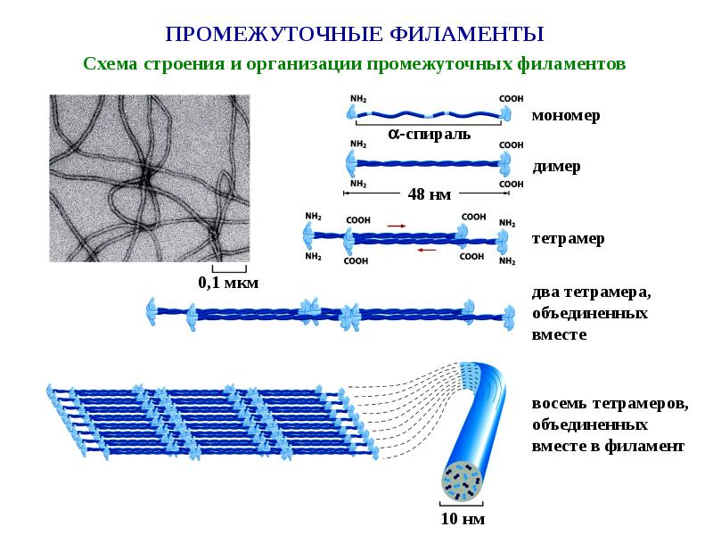

Slide 11
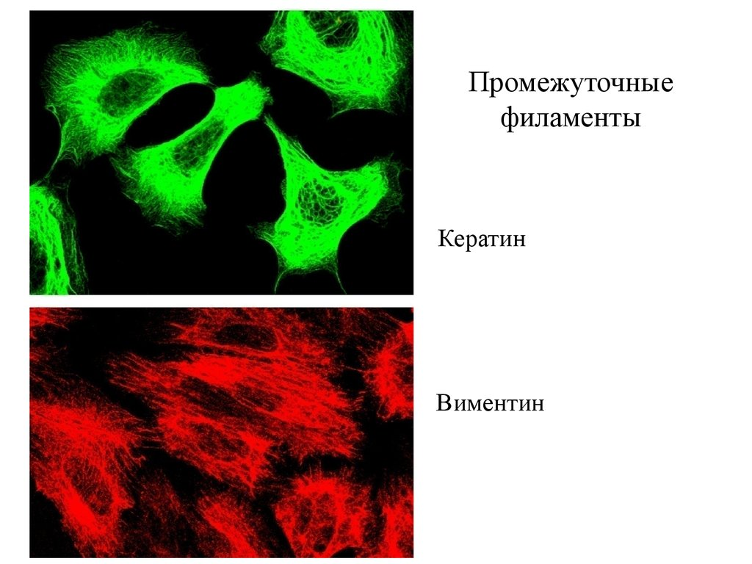

Slide 12
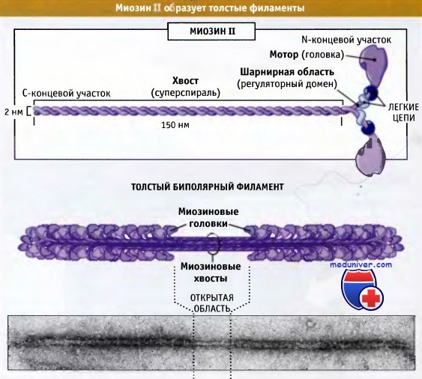
Микрофиламенты (МТ)
- МТ -тончайшие элементы цитоскелета (d = 6 нм)
- Встречаются во всех клетках эукариот (обильны в мышечных волокнах и кардиомиоцитах)
- Состоят из актина, миозина, тропомиозина
- Формируют в мышечных клетках саркомеры
Принимают участие в движении, формировании псевдоподий, ламелл

Slide 13
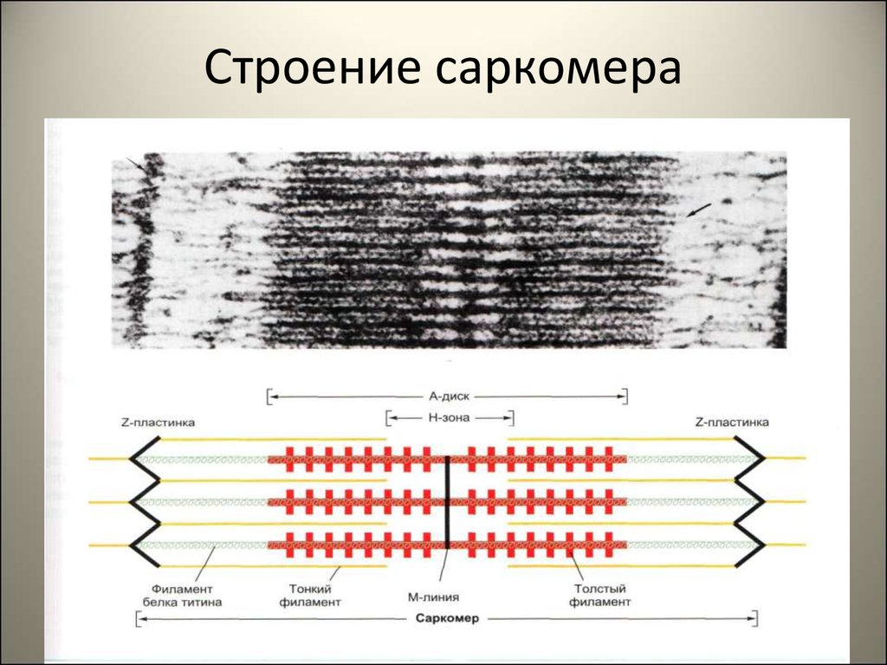

Slide 14
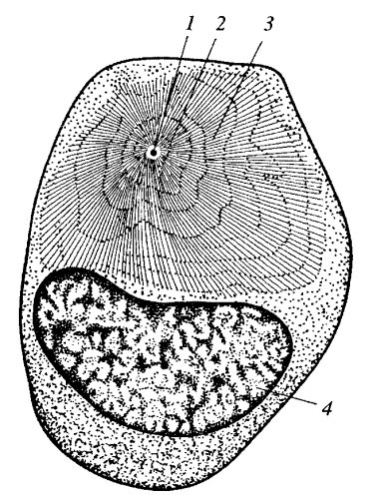
Клеточный центр в сперматогонии саламандры
1 — центриоль;
2 — прилегающий к центриоли участок цитоплазмы (перицентриолярный участок);
3 — центросфера (астросфера);
4 — ядро

Slide 15
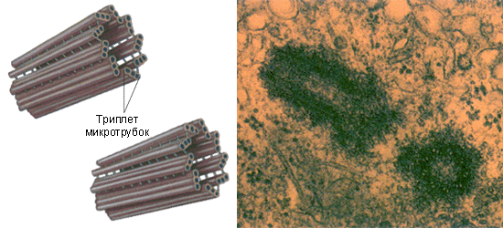
Функции цетросомы:
Сборка микротрубочек
Построение веретена деления
Образование базальных телец, ресничек и жгутиков

Slide 16
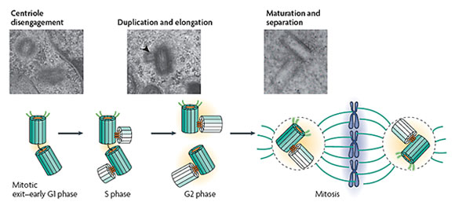

Slide 17
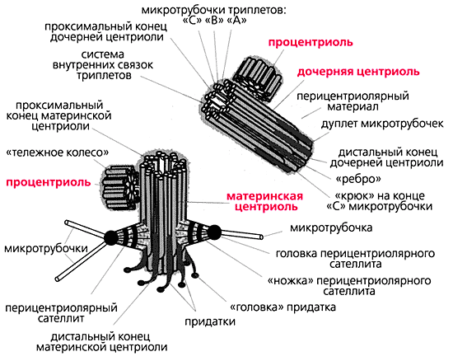

Slide 18
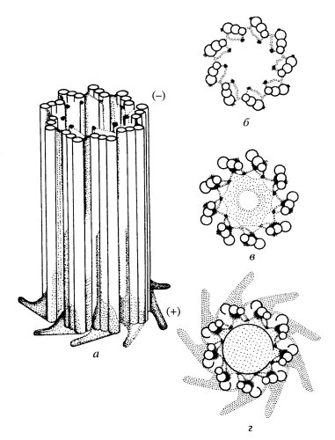
Центриоли
Термин «центриоли» был предложен Теодором Бовери в 1895 году.
Диаметр центриоли 0,2 мкм,
длина - от 0,2 до 0,6 мкм
Каждая центриоль представляет собой полый цилиндр, стенка которого образована 9-ю парами триплетных микротрубочек
*Триплет- три связанные микротрубочки

Slide 19
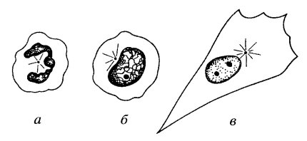
Расположение центросомы (центросферы) в различных клетках:
а — нейтрофил; 6 — лимфоцит; в — фибробласт

Slide 20
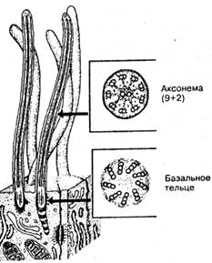
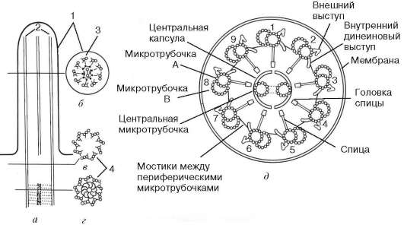
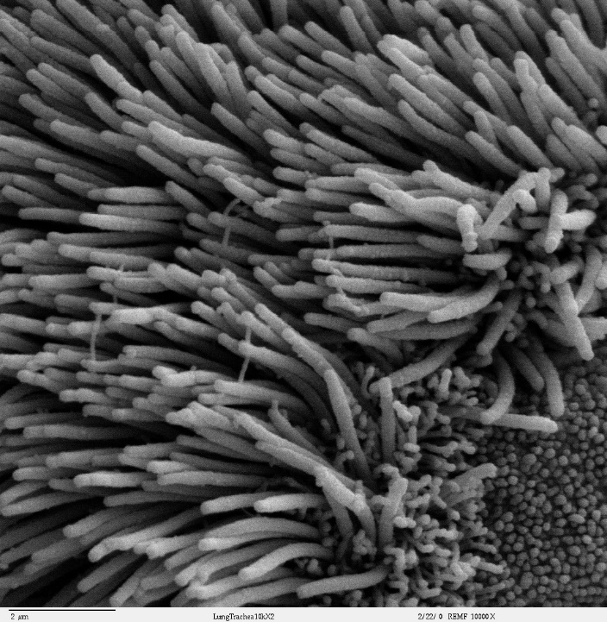
Строение ресничек

Slide 21
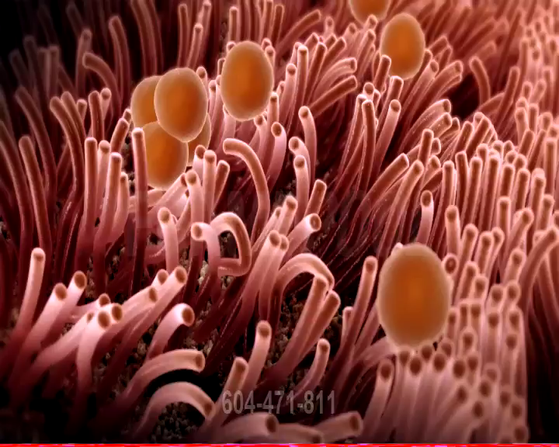
Ресничный эпителий бронхов

Slide 22
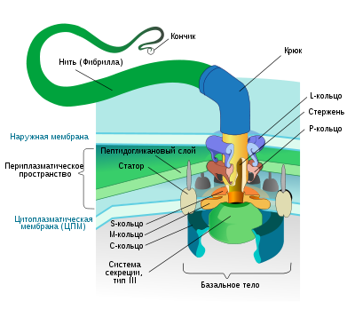
Строение жгутиков

Slide 23
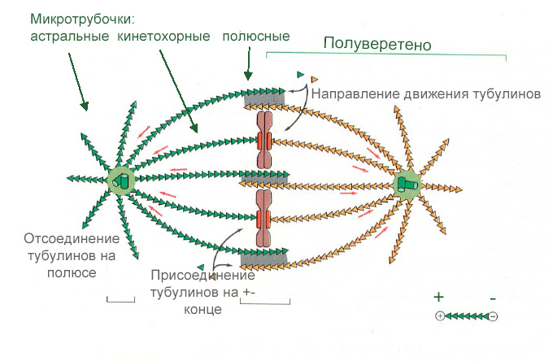
Основная роль центриолей

Slide 24
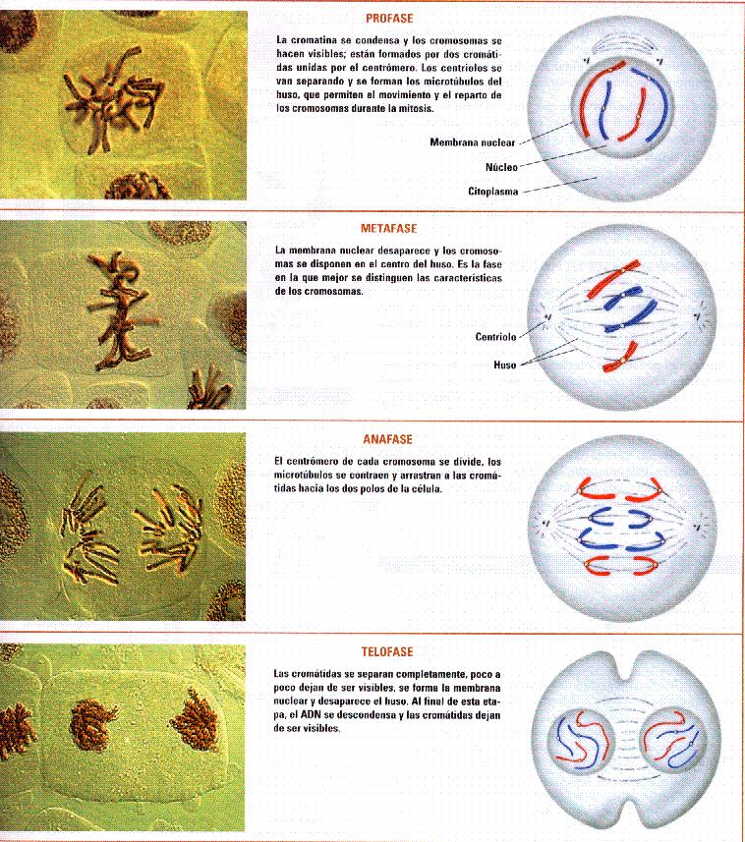

Slide 25
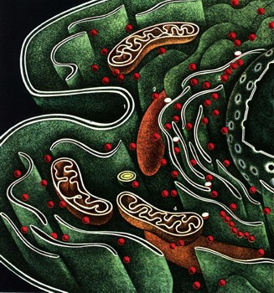
Рибосома
Важнейший органоид живой клетки слегка овальной формы. Часть располагается на ЭПС, часть в цитоплазме.
Функция – синтез белка
Содержит р-РНК

Slide 26
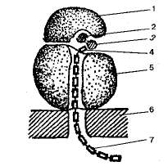
Схема строения рибосомы
1 — малая субъединица
2 — иРНК
3 — тРИК
4 — аминокислота
5 — большая субъединица
6 — мембрана эндоплазматической сети
7 — синтезируемая полипептидная цепь.

Slide 27
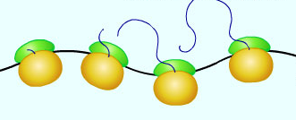
Полирибосома

